Slide 1
Прогнозування спортивних змагань
Підготував:
Ковальов Олександр
Група І-14

Slide 2
Мета роботи:
Створити та навчити нейронну мережу прогнозувати результати матчів Англійської Прем'єр-Ліги

Slide 3
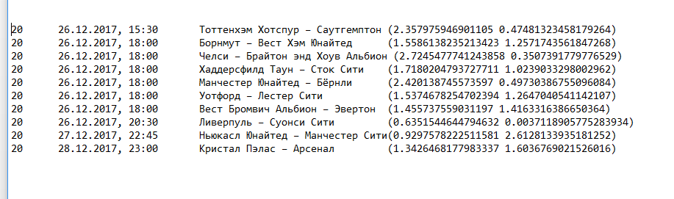
Тестування нейронної мережі
На основі 19-ти турів чемпіонату було спрогнозовано результати матчів 20-го туру

Slide 4
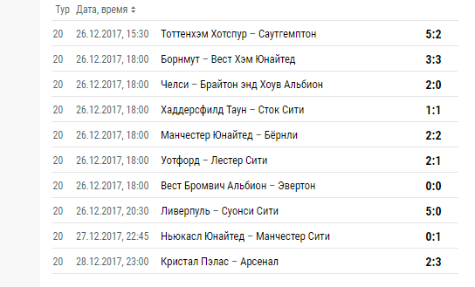
Тестування нейронної мережі
Порівняємо прогнози з результатами матчів

Slide 5
Тестування нейронної мережі
Результати усіх матчів, крім одного було спрогнозовано вірно, або дуже близько до істини, що є хорошим результатом роботи нейронної мережі.

